Slide 1
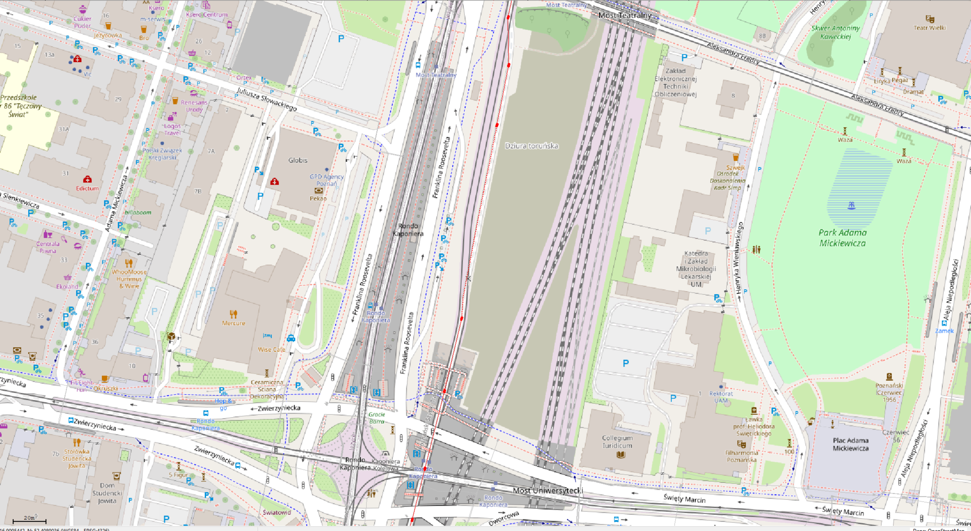
Kanalizacja ZTM/MPK
Serwerownia
Rondo Kaponiera

Slide 2
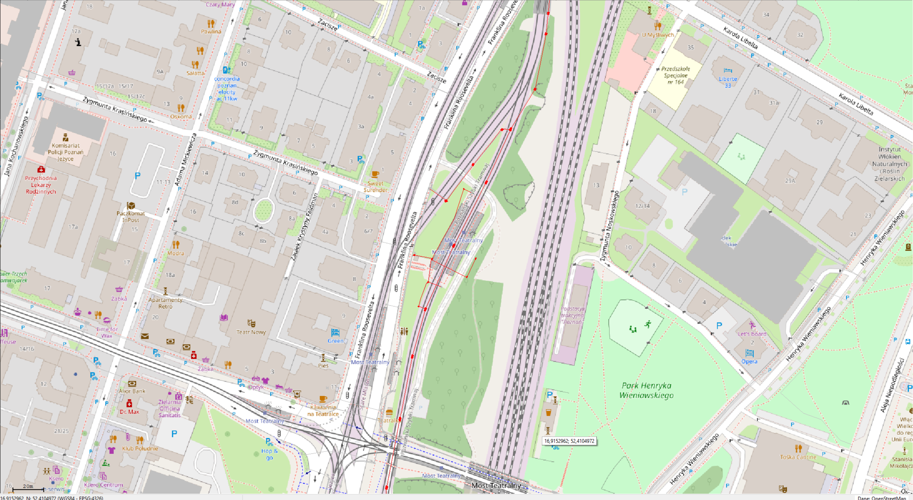
Szafa teletechniczna
WZKiB
Kanalizacja ZTM/MPK

Slide 3
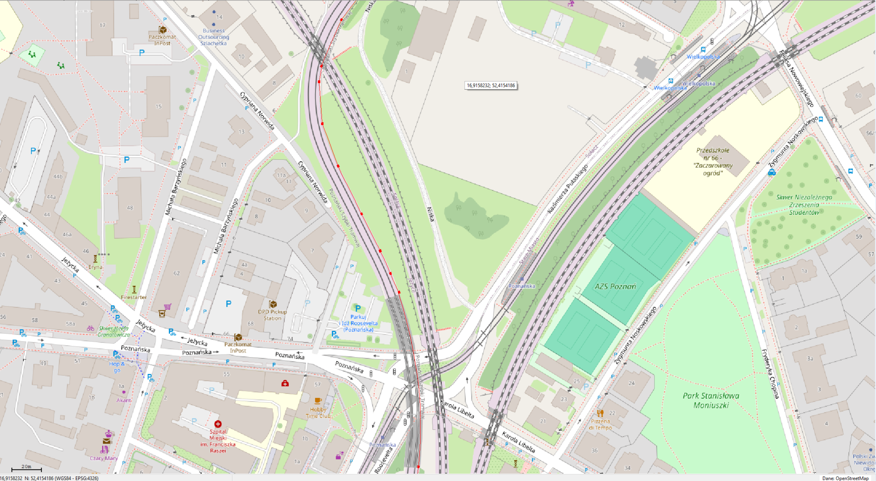
Kanalizacja ZTM/MPK

Slide 4
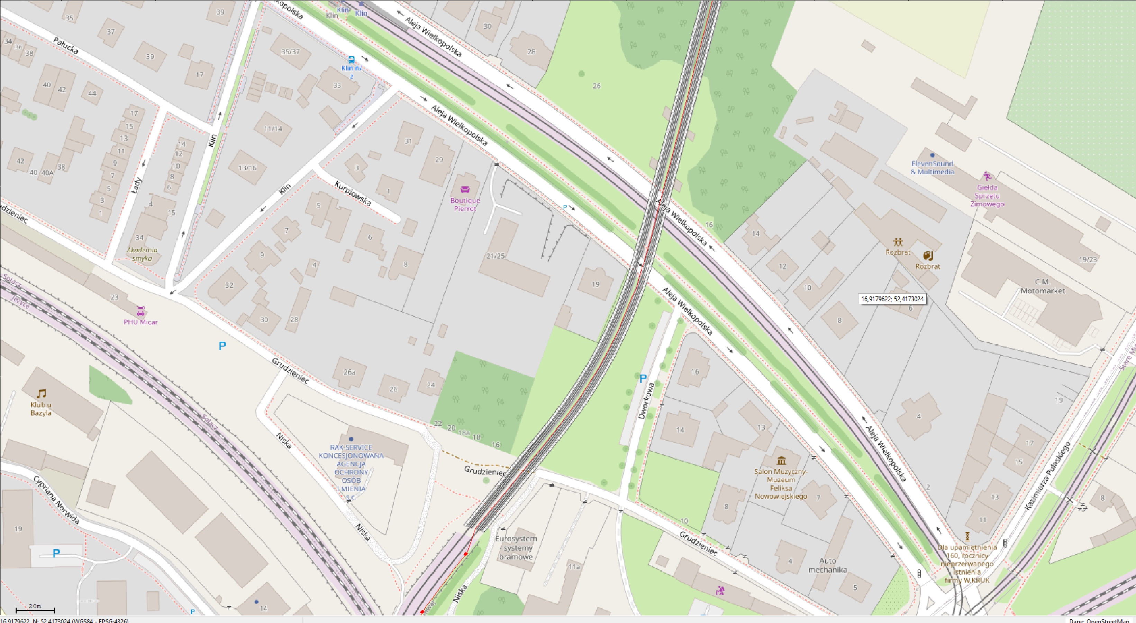
Kanalizacja ZTM/MPK
Początek
estakady

Slide 5
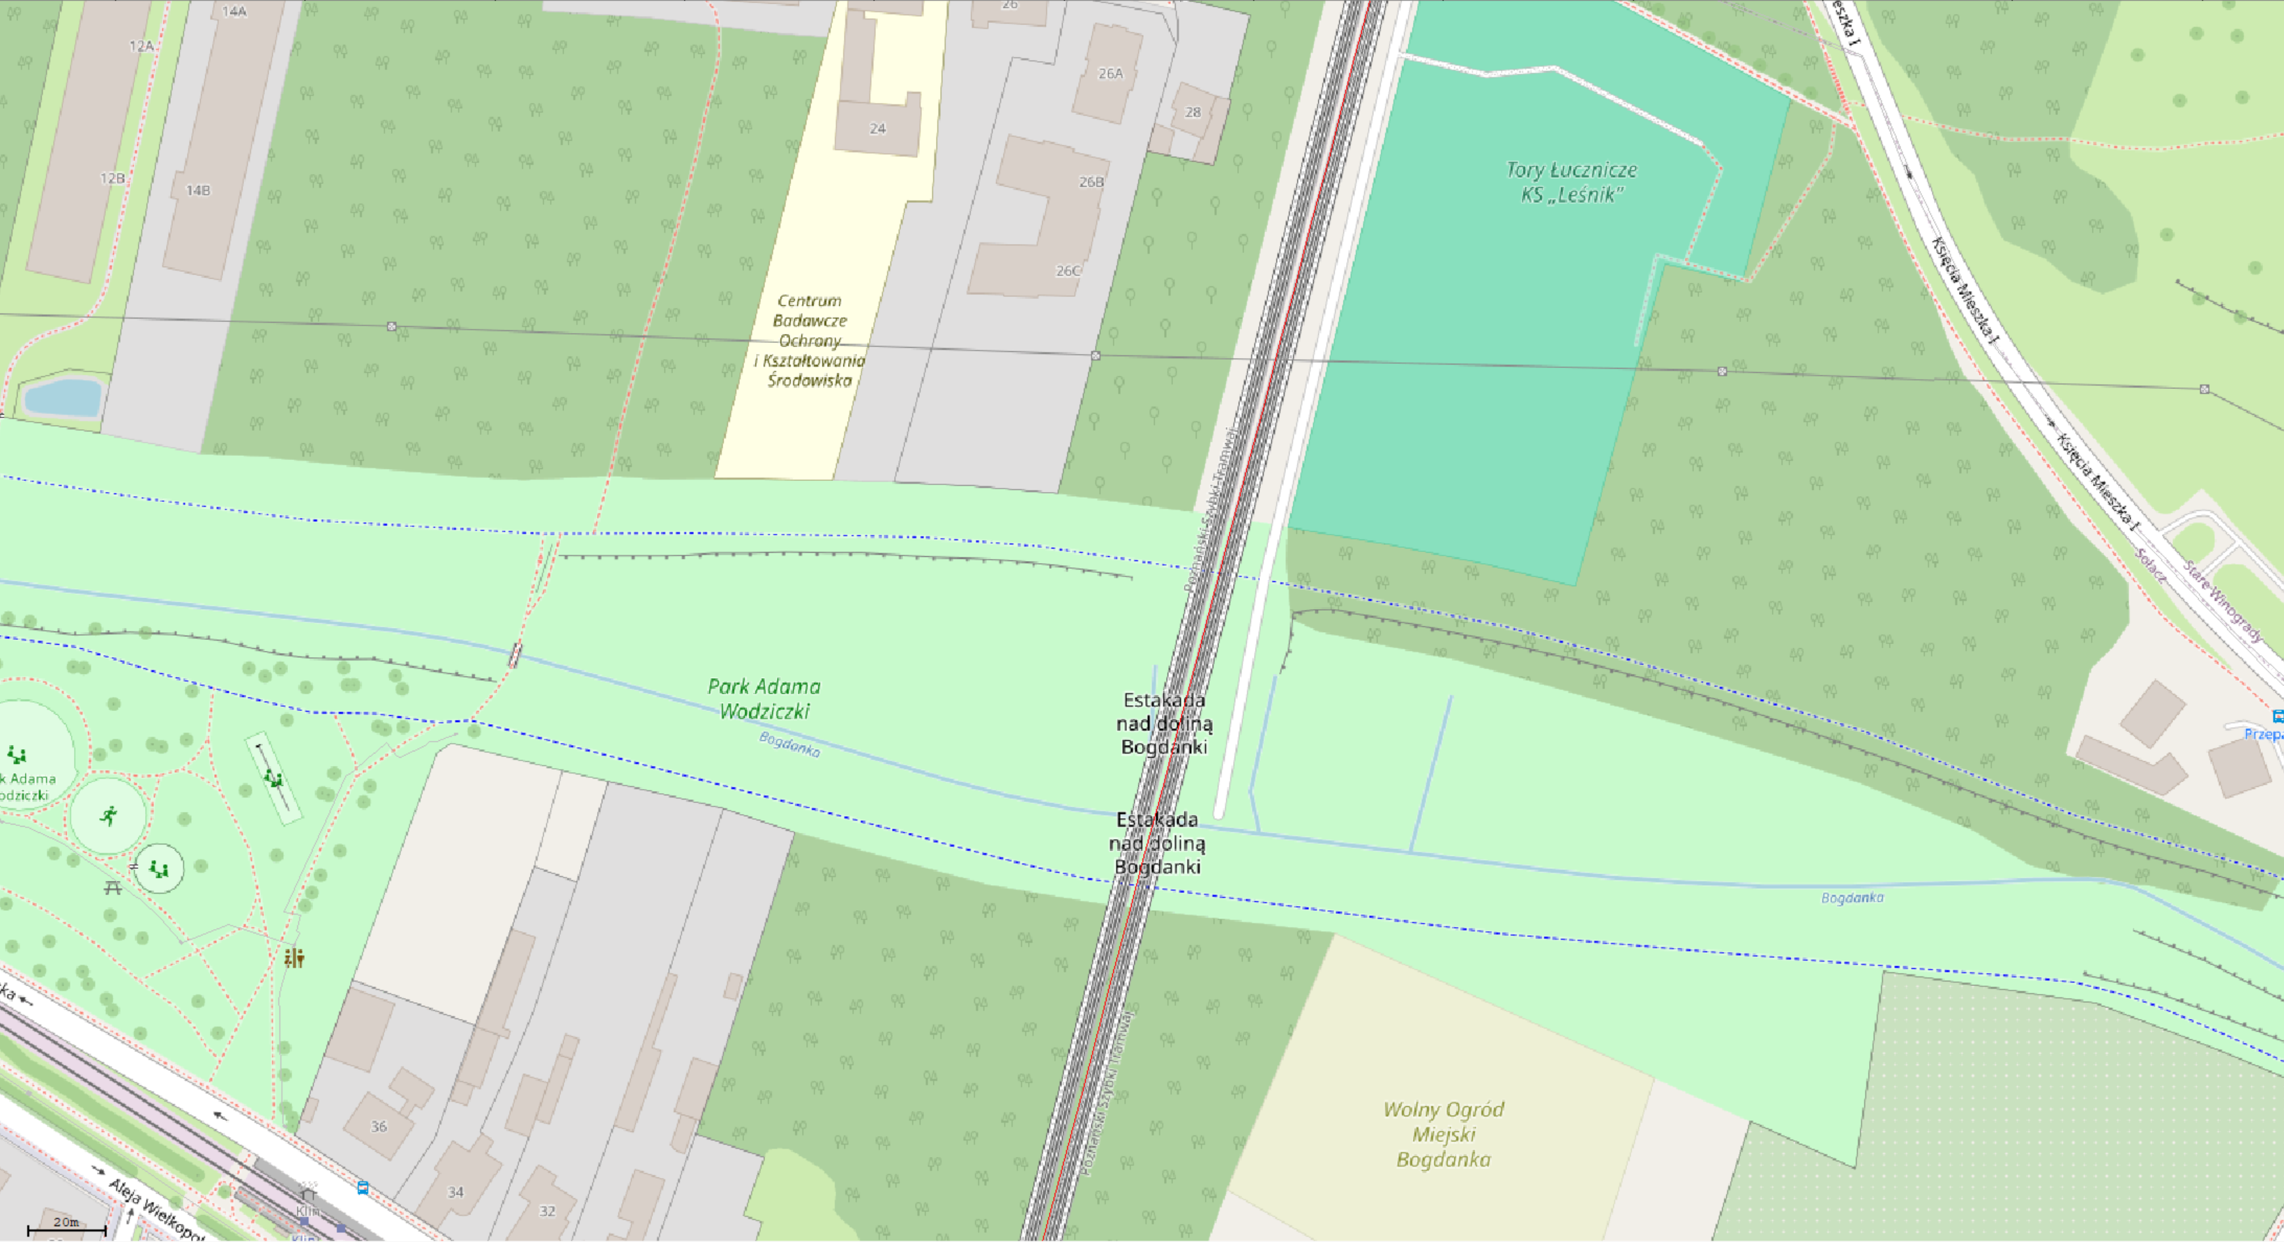
Kanalizacja ZTM/MPK

Slide 6
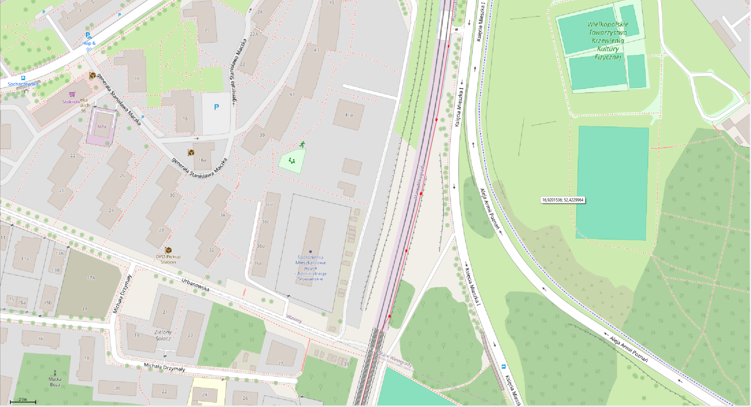
Kanalizacja ZTM/MPK
Koniec
estakady

Slide 7
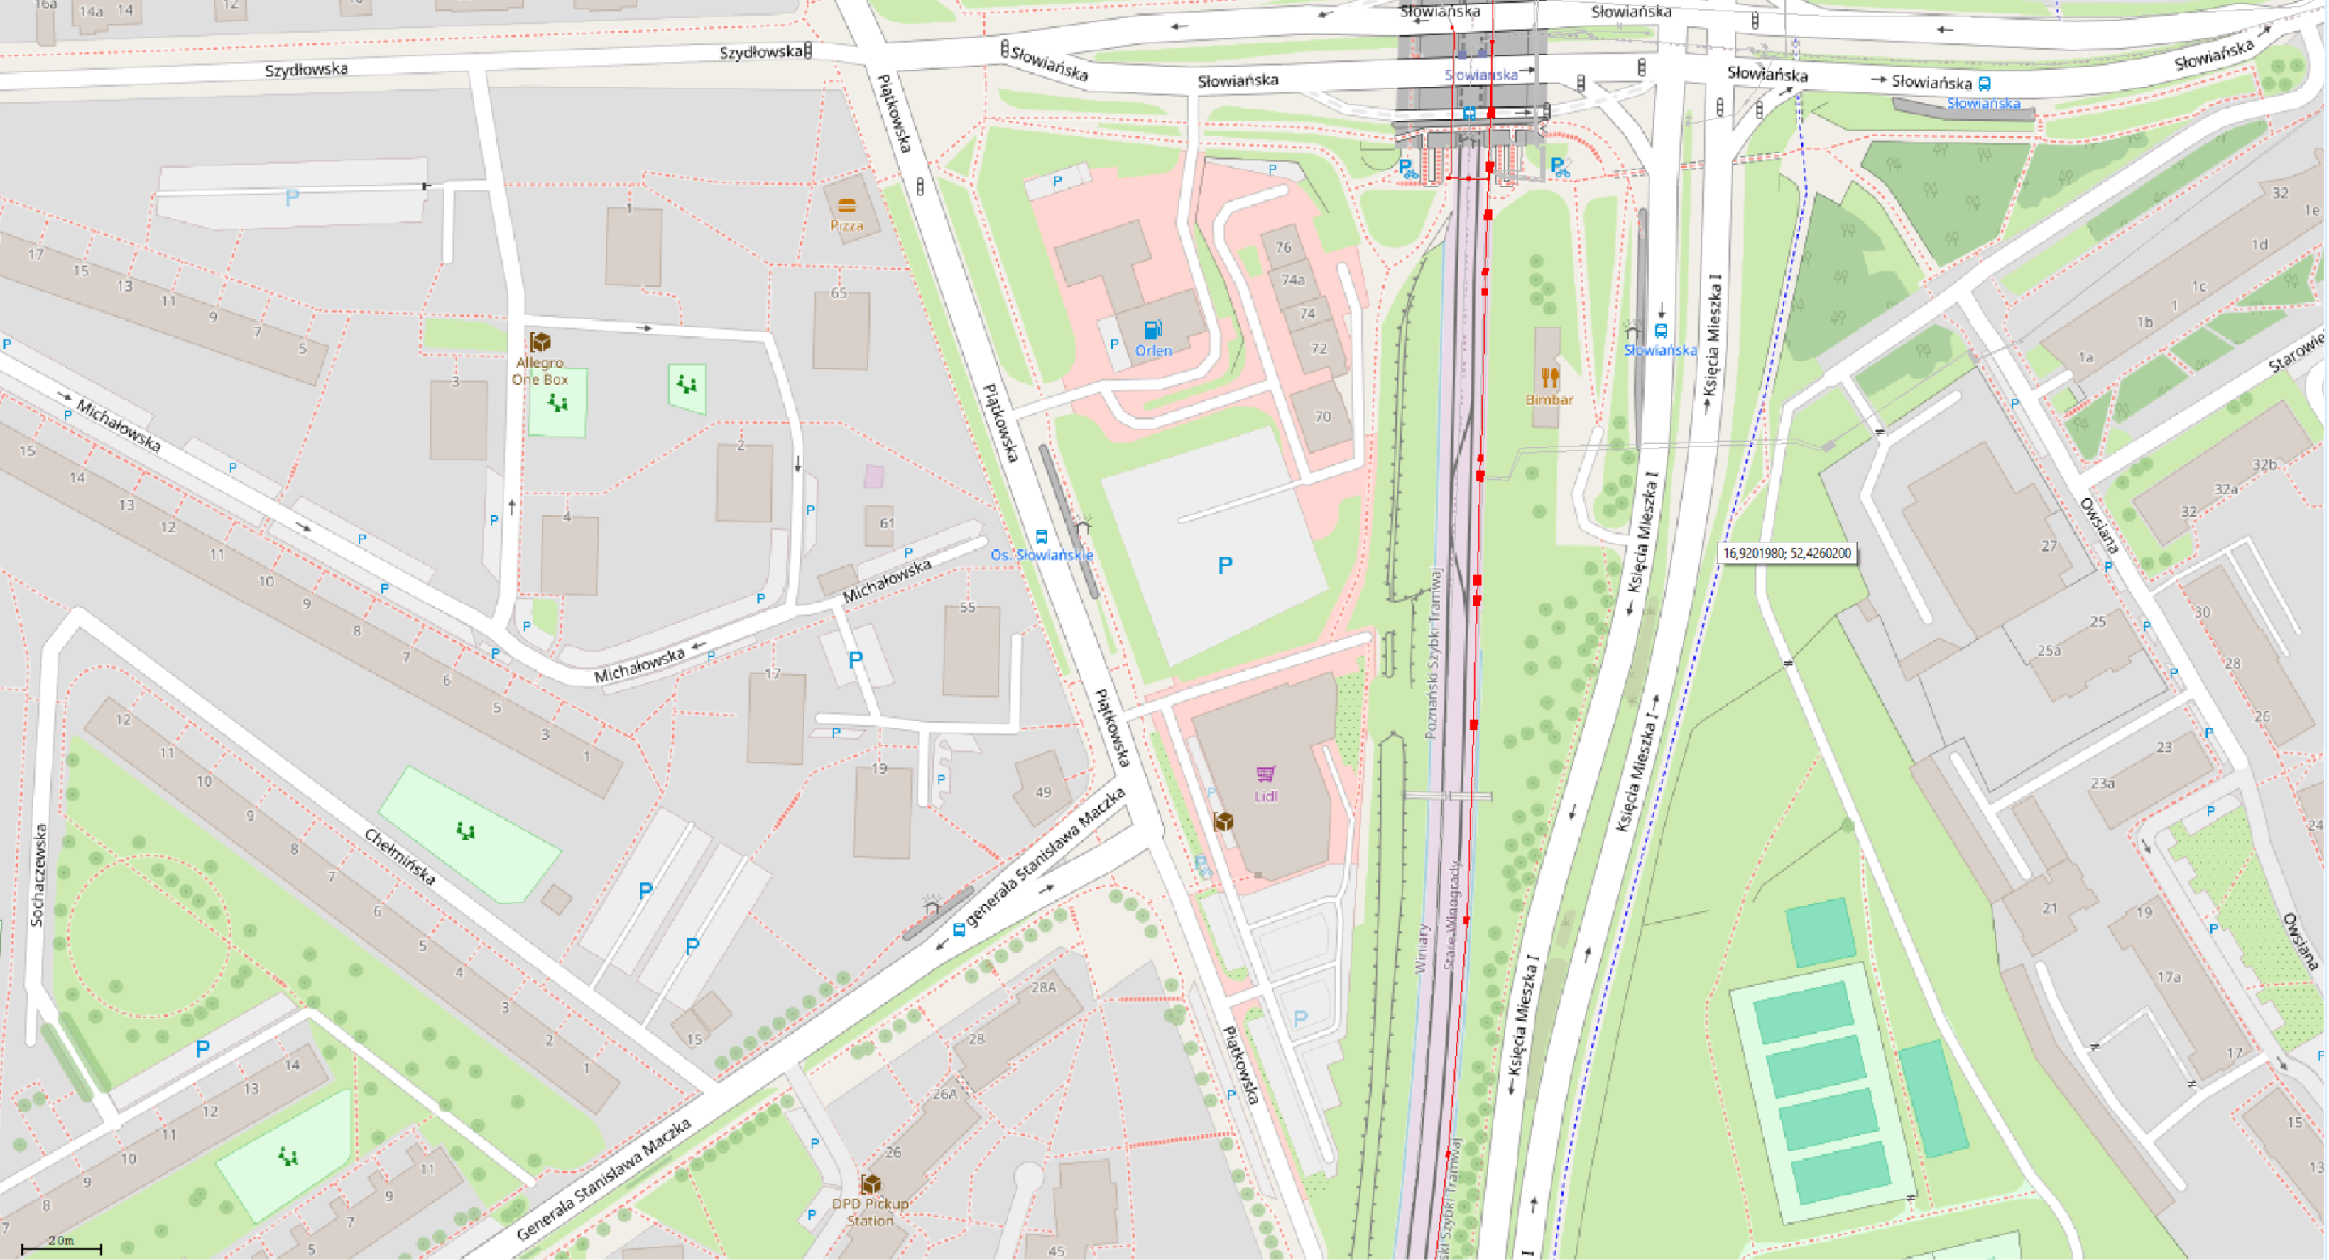
Szafa teletechniczna
WZKiB
Kanalizacja ZTM/MPK

Slide 8
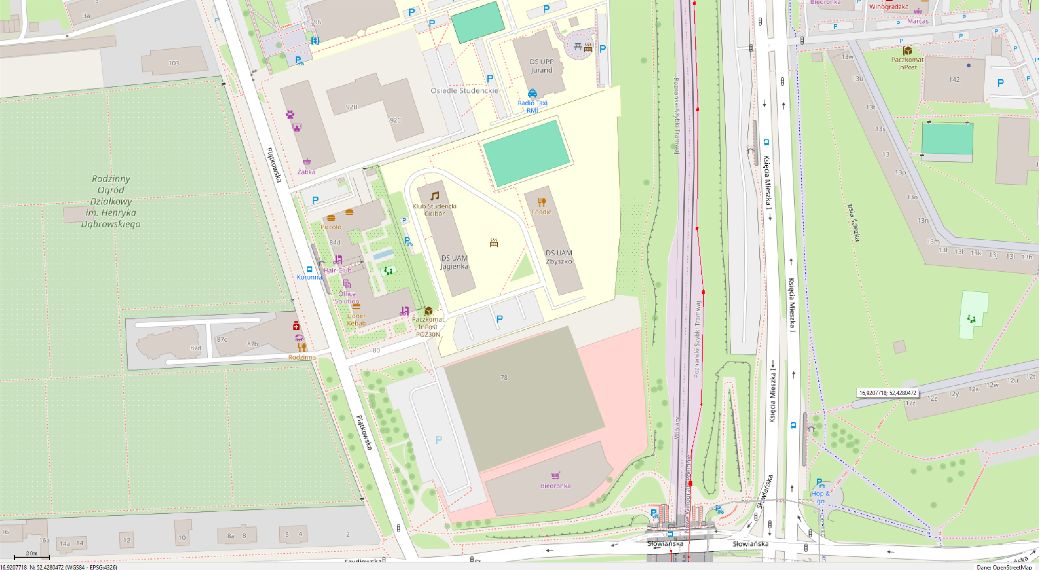
Kanalizacja ZTM/MPK

Slide 9
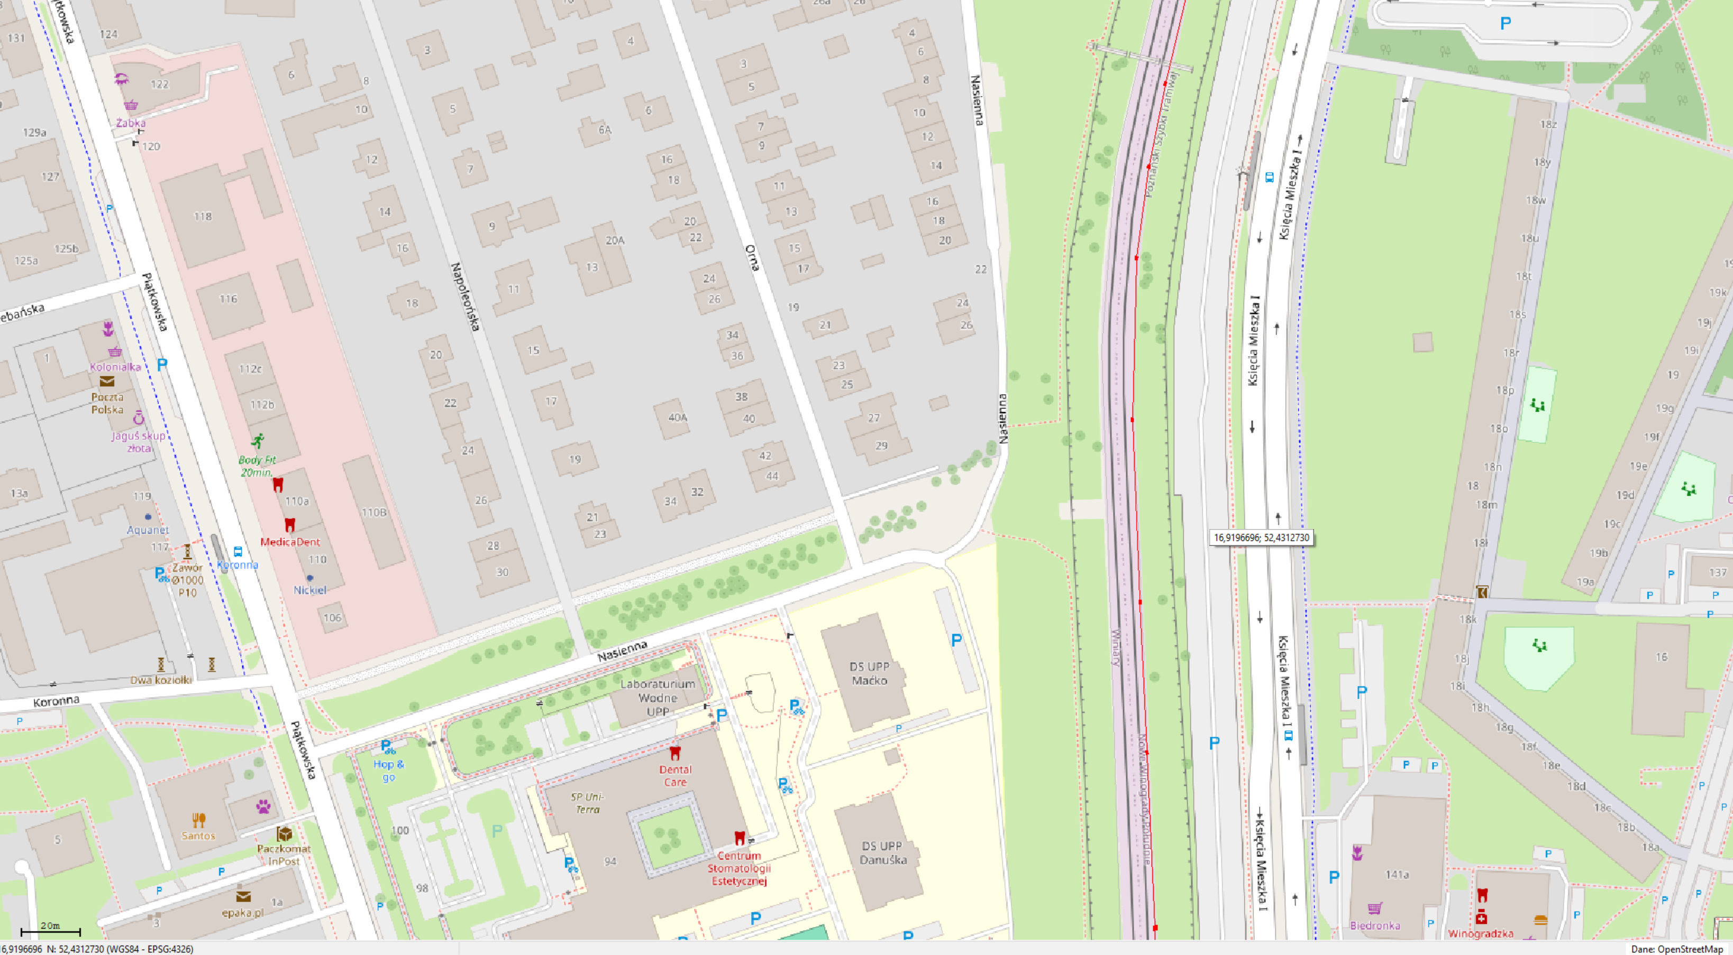
Kanalizacja ZTM/MPK

Slide 10
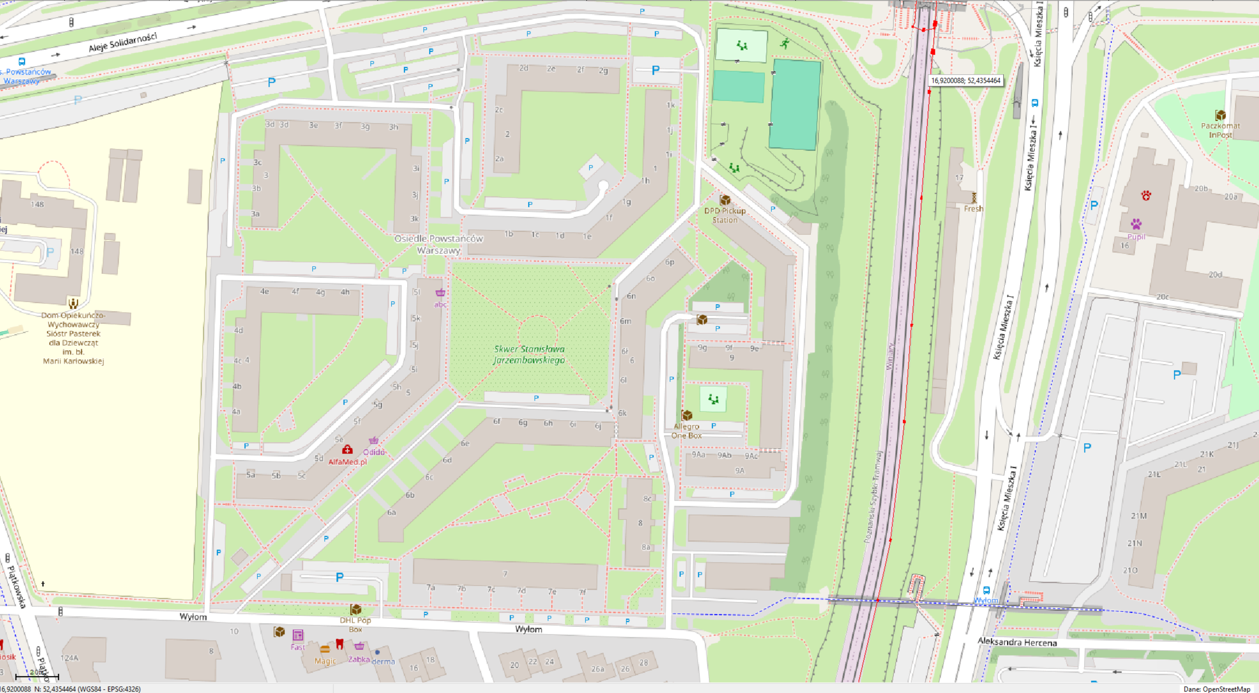
Szafa teletechniczna
WZKiB
Kanalizacja ZTM/MPK

Slide 11
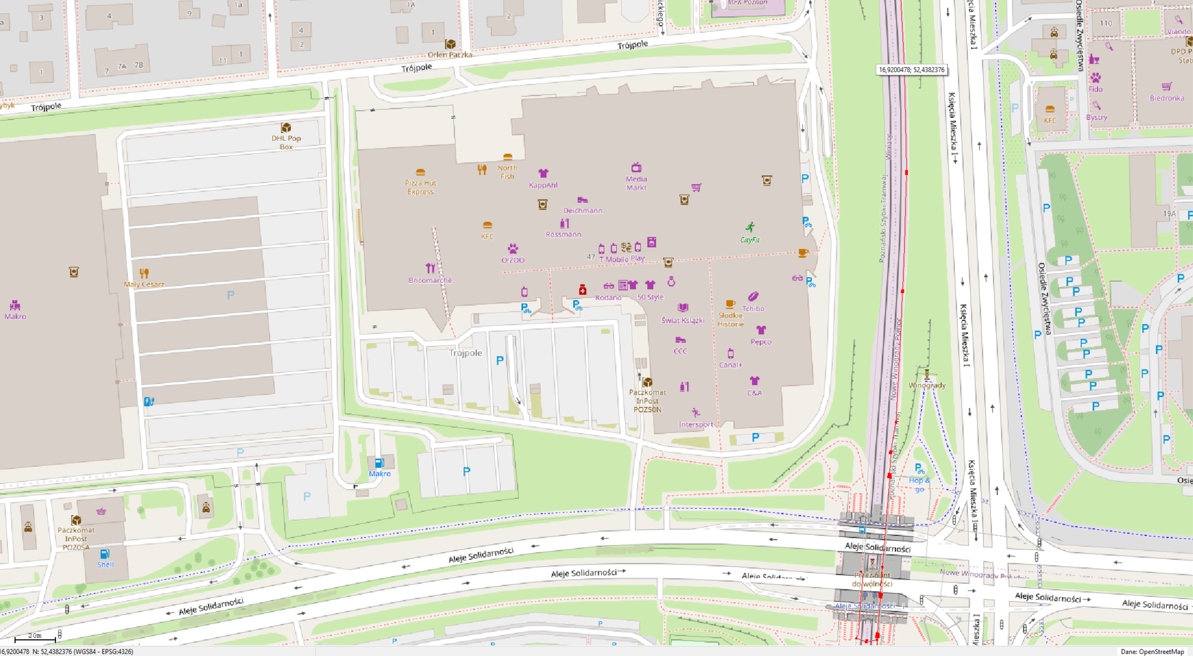
Kanalizacja ZTM/MPK

Slide 12
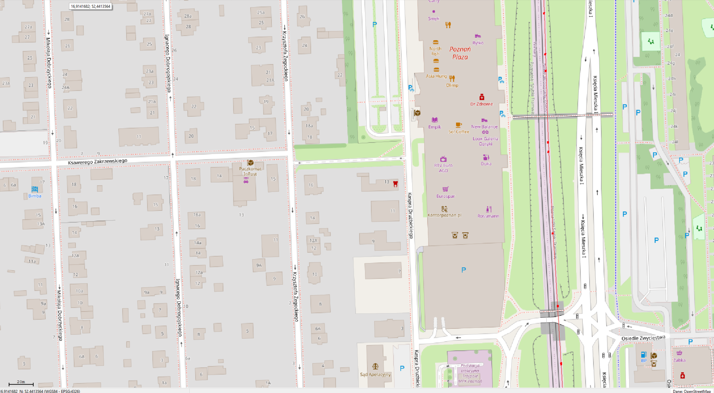
Kanalizacja ZTM/MPK

Slide 13
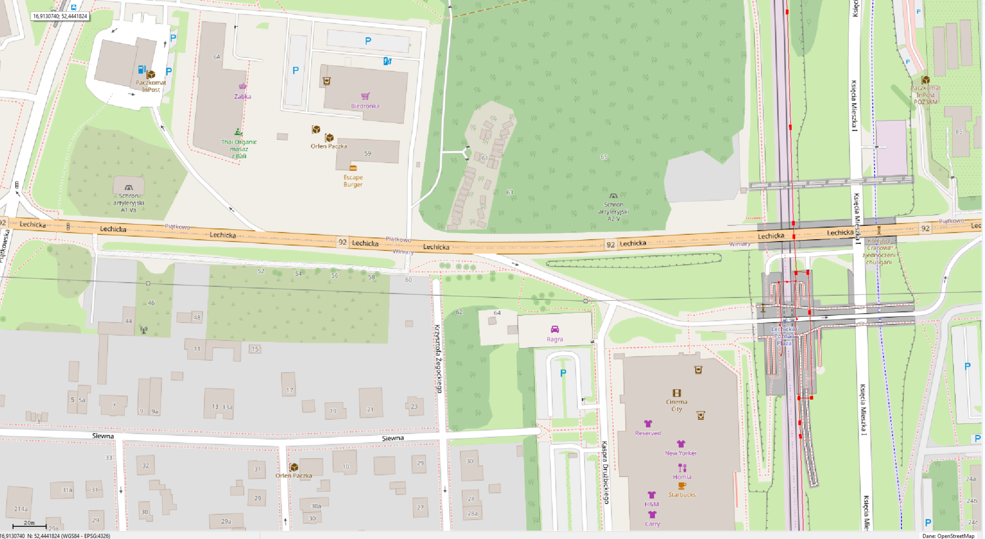
Kanalizacja ZTM/MPK
Szafa teletechniczna
WZKiB

Slide 14
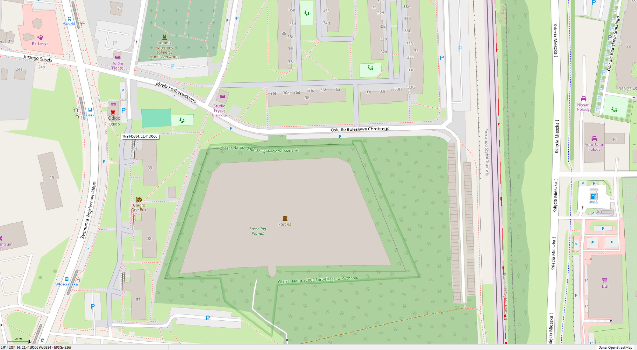
Kanalizacja ZTM/MPK

Slide 15
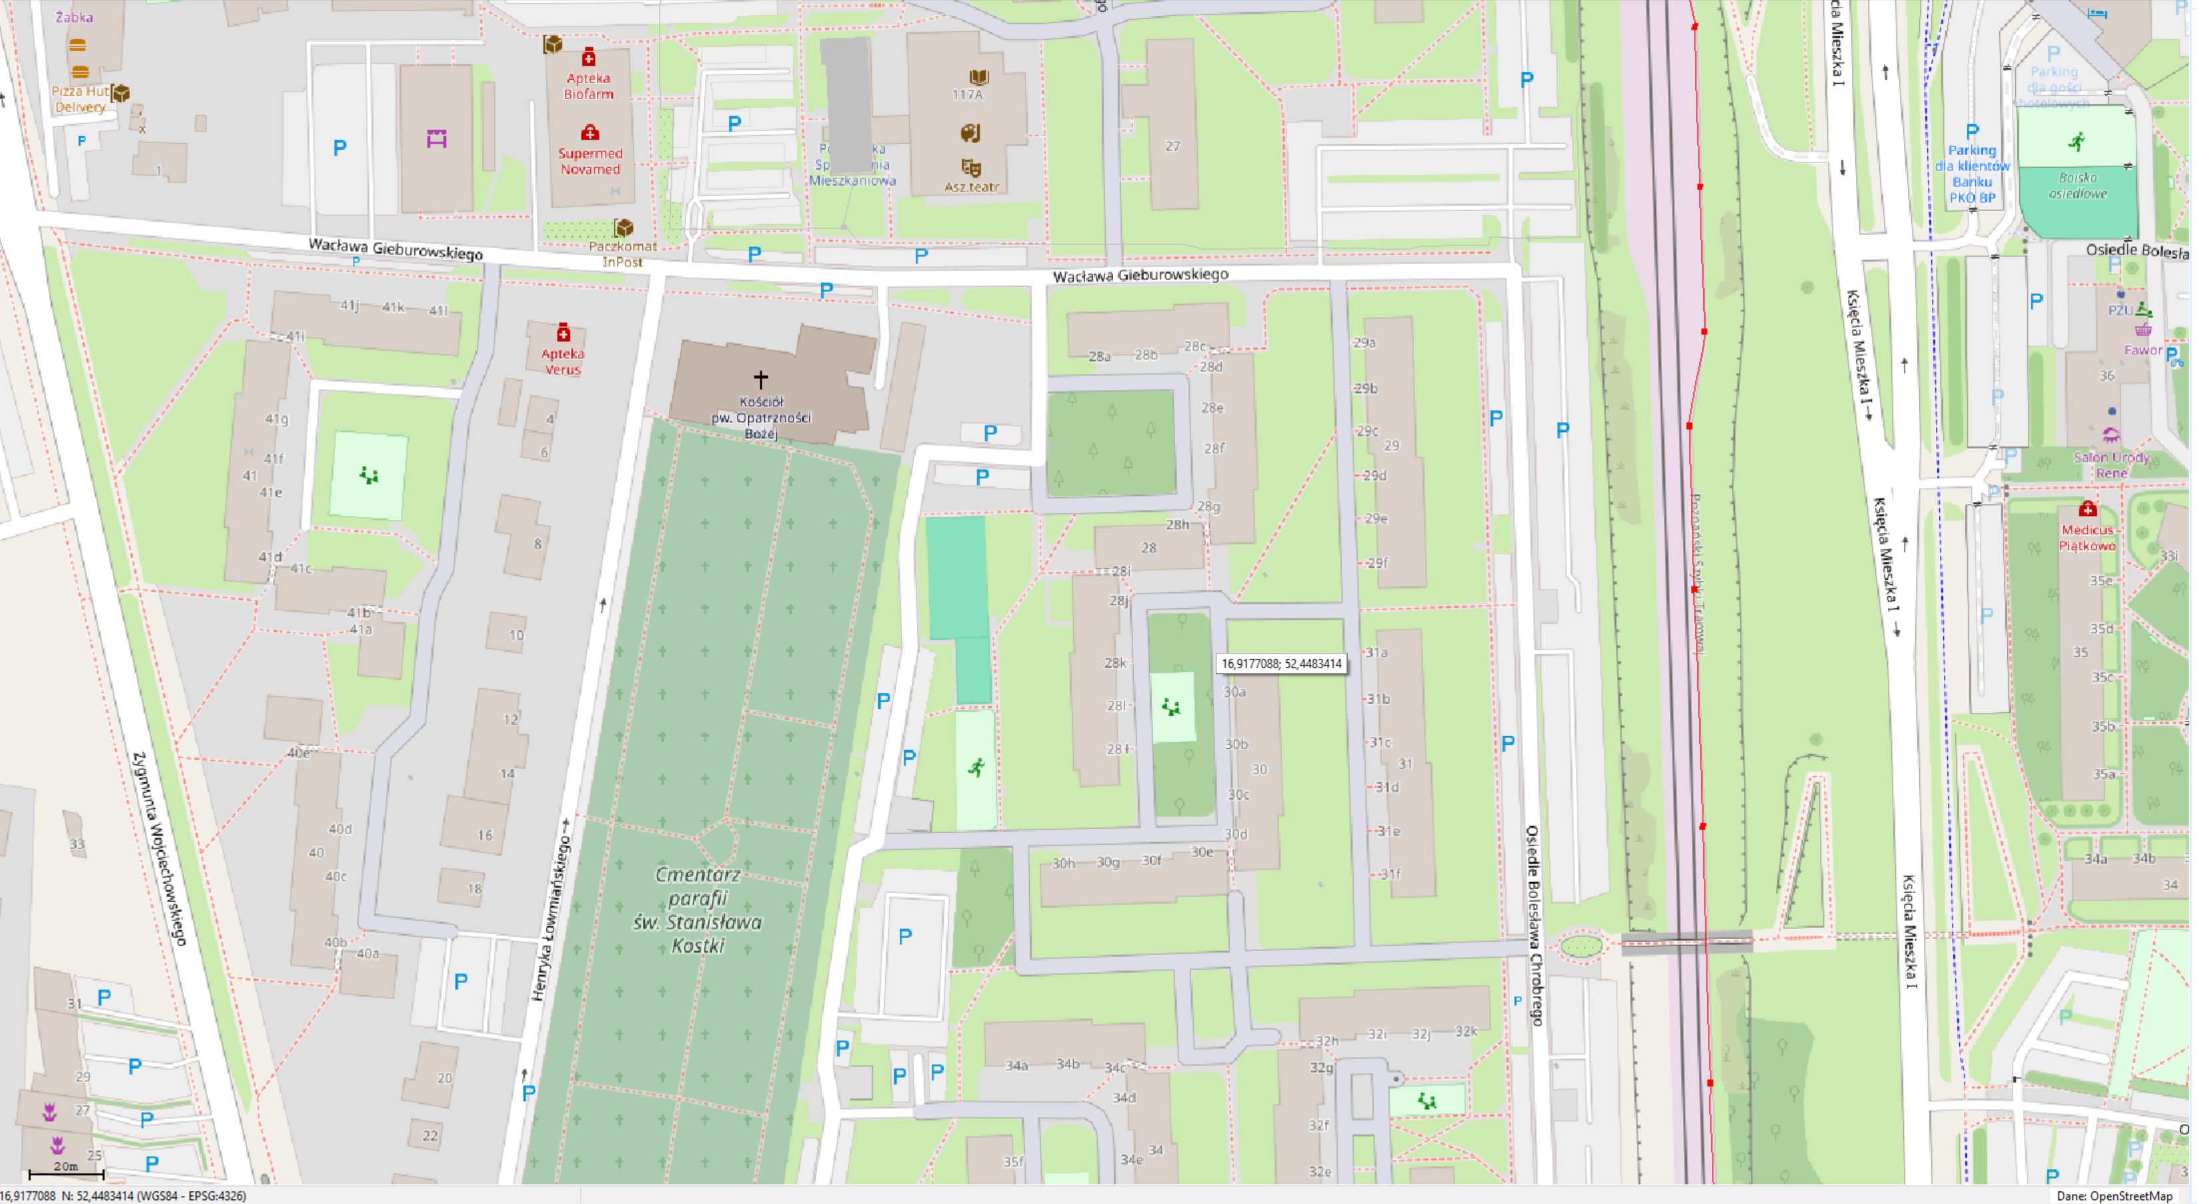
Kanalizacja ZTM/MPK

Slide 16
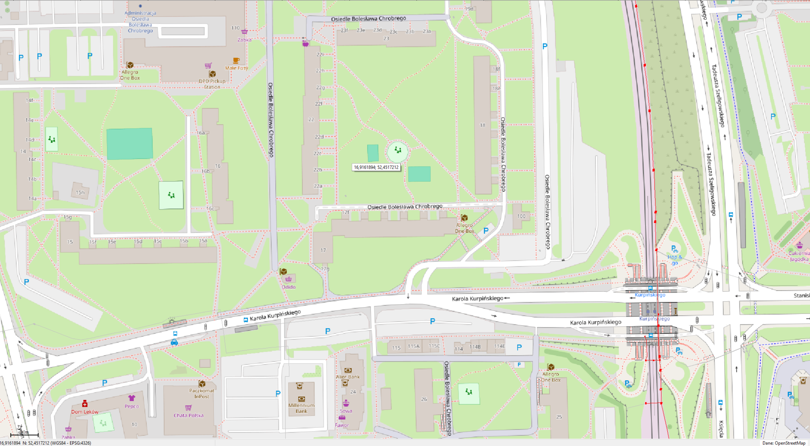
Kanalizacja ZTM/MPK
Szafa teletechniczna
WZKiB

Slide 17
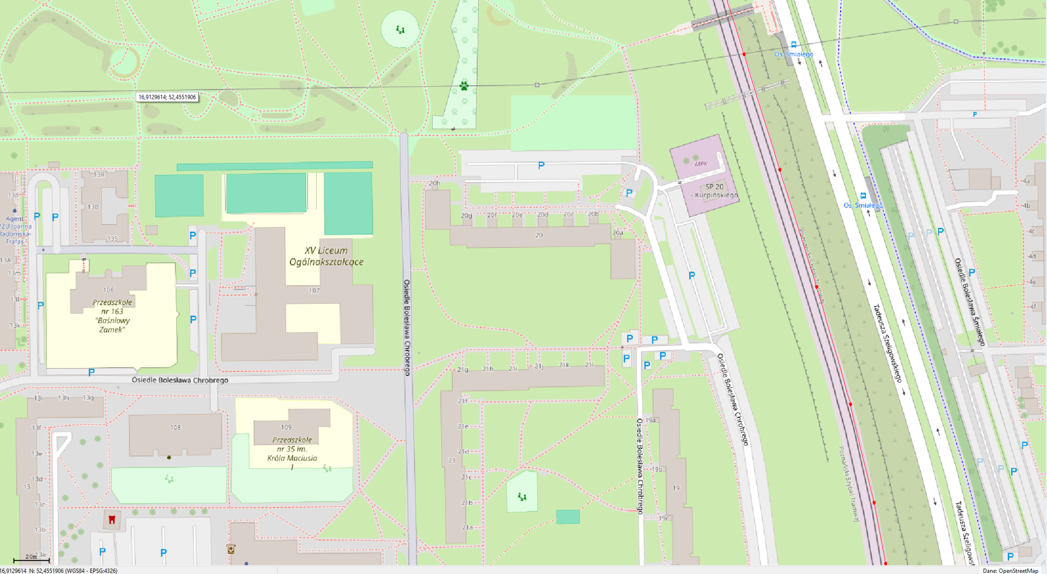
Kanalizacja ZTM/MPK

Slide 18
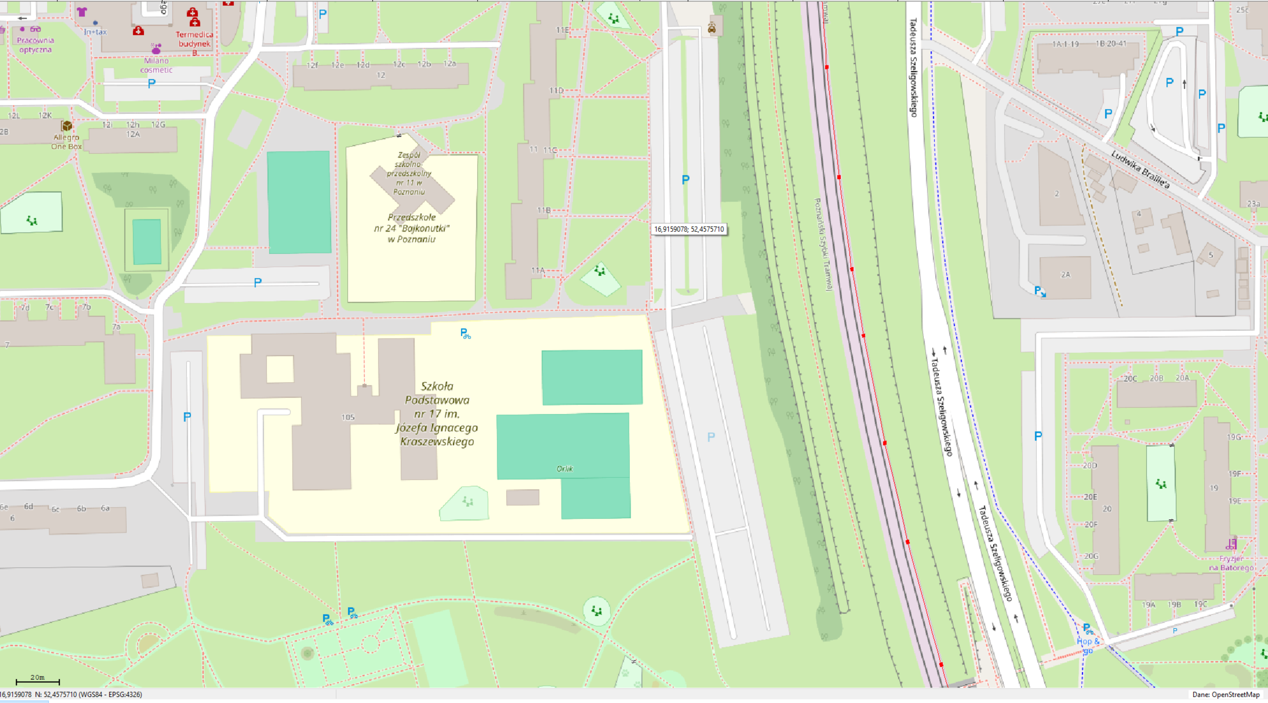
Kanalizacja ZTM/MPK

Slide 19
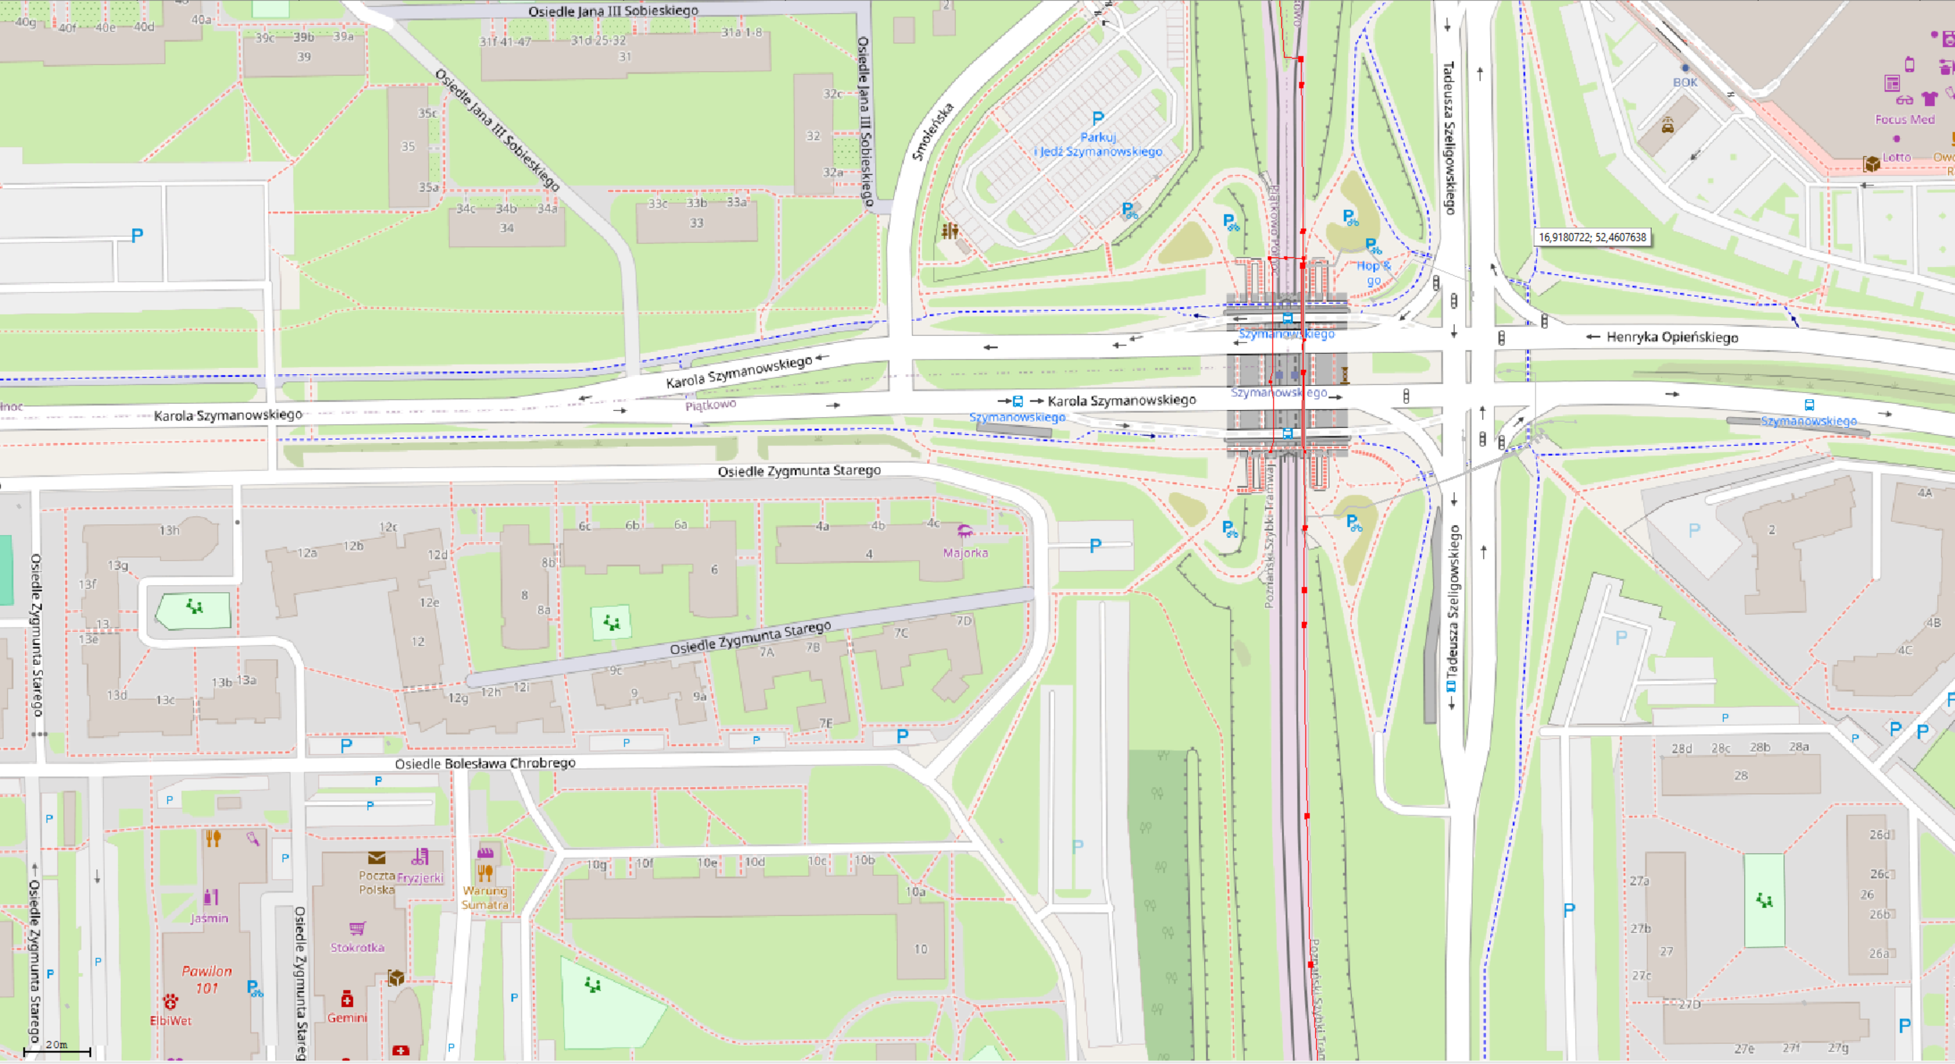
Szafa teletechniczna
WZKiB
Kanalizacja ZTM/MPK

Slide 20
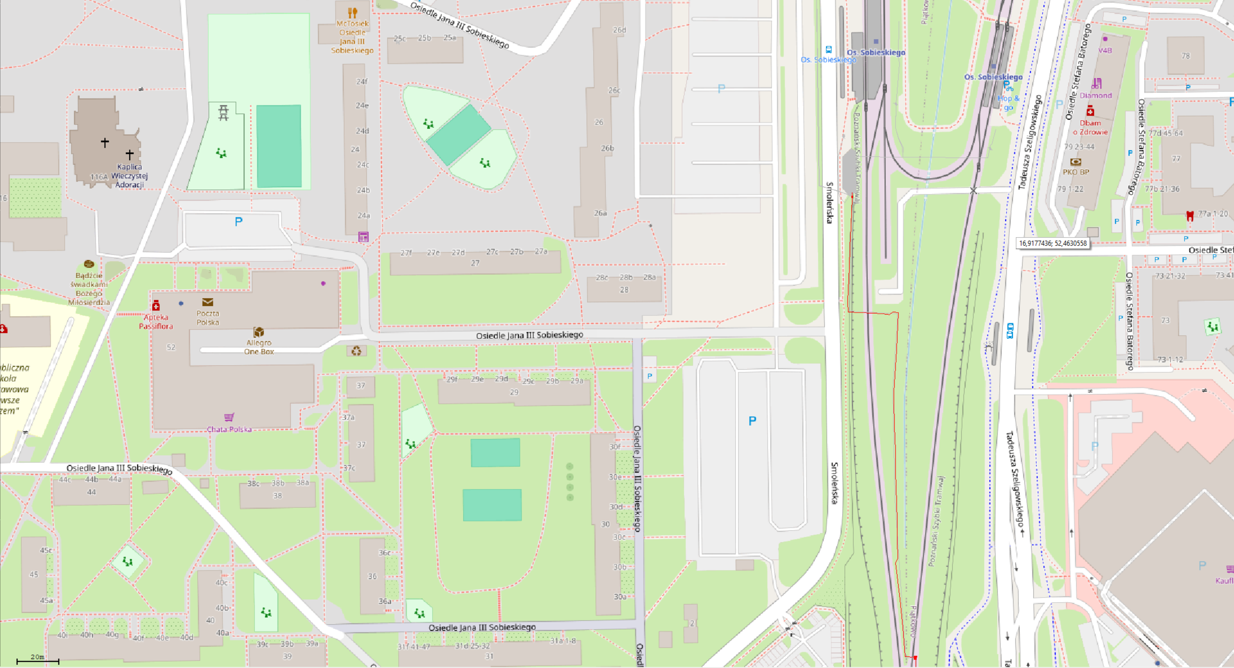
budynk sterowania
ruchem MPK
Kanalizacja ZTM/MPK

Slide 21
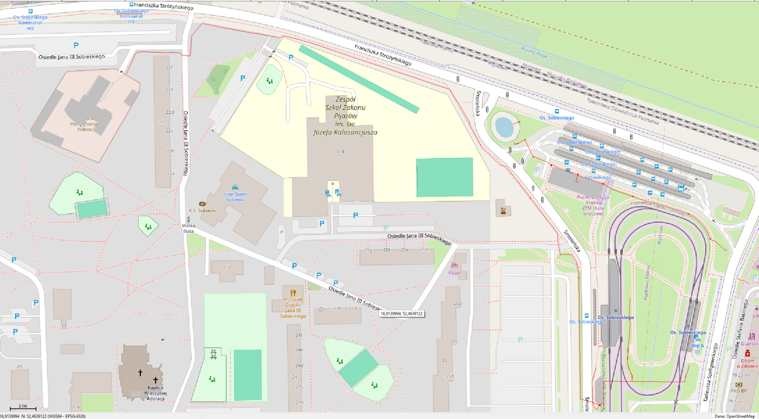
Kanalizacja WZKiB
KPP Północ
Os. Jana III Sobieskiego 115
Kanalizacja WZKiB
budynk sterowania
ruchem MPK

